Slide 1
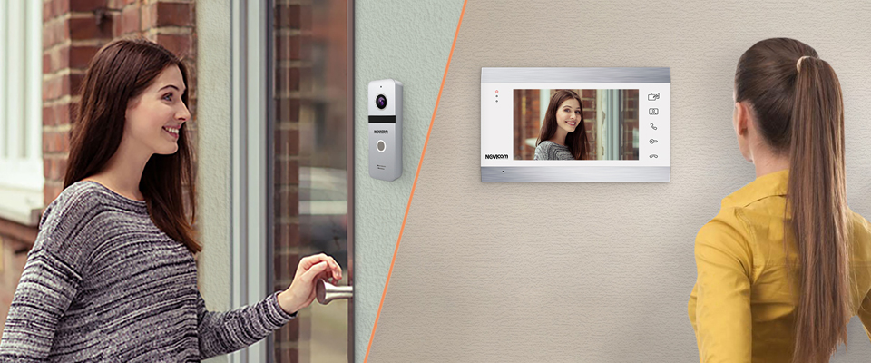

CAPACITACIÓN
VIDEO PORTERO Y CONTROL DE ACCESO

Slide 2

VIDEOPOTERO
¿Qué es?
Un videoportero es un conjunto de software y hardware que permite ver las entradas de portería de videovigilancia y controlar el acceso al edificio. Puede ayudar a reducir los robos, los intrusos y los accidentes con el fin de garantizar la seguridad del edificio. Por ejemplo, puede bloquear automáticamente la entrada en caso de que alguien no sea reconocido por la cámara como un usuario autorizado o si hay movimientos.

Slide 3
VIDEOPOTERO
PARTES:
Placa en el exterior (calle)
Es un panel que se coloca junto a la puerta de entrada. En ella se encuentran los botones para realizar la llamada a una ubicación interior. También hay una cámara que capta la imagen y la lleva al interior con la suficiente resolución y claridad, independientemente de las condiciones de luminosidad que haya en el exterior y un micrófono que captan el audio para poder ser escuchado en el interior.
Sistema para abrir la puerta
Un botón que desbloquea la puerta con la que se da acceso al portal.
Monitor para el interior.
El monitor que a través de un altavoz y una cámara podemos ver y hablar con el exterior.

Slide 4
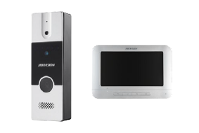
VIDEOPOTERO
ANALÓGICAS
Conocidos como videoporteros de 4 hilos llevan incorporados unos cables que transmiten señal de audio y video. Estos dispositivos están repartidos por todo el edificio y por cada vivienda hay una conexión de llamada.
NOTA:
Principalmente disponen de una señal de audio, video y una de llamada independiente. Son equipos sencillos y básicos que no requieren de programación para su funcionamiento.

Slide 5
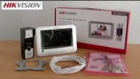
VIDEOPOTERO

Slide 6
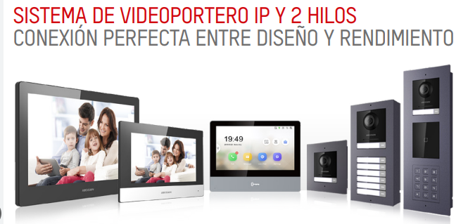
VIDEOPOTERO
Utilizan la tecnología digital, lo que incrementa la calidad del audio y del vídeo que se transmite. El campo de visión de la cámara es más amplio que en los modelos de analógicos y la resolución de las imágenes es mejor. Esto supone importantes mejoras de cara a la identificación de las personas que acceden a la edificación o salen de ella.
La instalación es más sencilla incluso que la de los modelos anteriores. Solo requiere dos hilos, lo que supone un considerable ahorro en mano de obra para su puesta en funcionamiento y también en material.
DIGITALES O IP

Slide 7
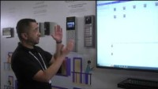
VIDEOPOTERO

Slide 8
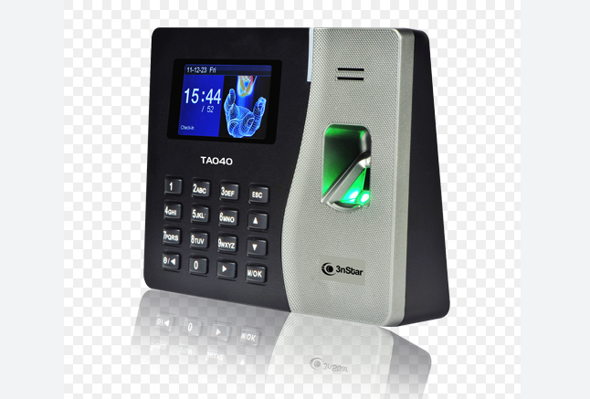
CONTROL DE ACCESO
BIOMÉTRICO:
Es un sistema de identificación que permite registrar algunas características únicas de los seres humanos con el objetivo de registrar y autorizar la entrada y salida de un lugar, o en el caso que nos ocupa, para registrar la jornada laboral de los trabajadores.

Slide 9
CONTROL DE ACCESO
BIOMÉTRICO – Partes:
Dispositivo Tecnológico:
Software:
Capaz de leer alguna de las características únicas que todas las personas tienen.
Que se comunica con el dispositivo para controlar si se trata de una persona autorizada a la que pueda dar acceso al sistema de fichaje, así como registrar la hora de entrada y la de salida.

